Slide 1
Metodologie výzkumu
Dotazník
Tomáš Pruša
Eliška Hrežová

Slide 2
Metody a techniky sběru
Kvalitativní - cílem je vysvětlení, děláme ke zjišťování základních souvislostí, začíná bez hypotéz
  Rozhovor, pozorování, analýza dokumentů
Rozličné datové zdroje (texty, obrázky, dokumenty,…)

Slide 3
Metody a techniky sběru
Kvantitativní - umožňuje popsat statistickou závislost (testuje hypotézy), k vytváření obecných modelů (generalizace)
  Standardizovaný rozhovor, dotazník
Standardizovaná kvantifikovatelná data a metody výzkumu

Slide 4
Průběh kvantitativního výzkumu - opakování
Příprava
formulace problému
rešerše
cíle a výstupy
hypotézy
pilotní studie
předvýzkum
Realizace
- sběr dat
Závěr
analýza
interpretace dat
teoretické zobecnění
Notes:
Přípravná – formulace teoretického i praktického problému, rešerše, cíle a výstupy, hypotézy, pilotní studie (vzorek – malá skupina z cílové populace, technika sběru dat), předvýzkum (konstrukce nástroje pro sběr)
Realizace – sběr dat
Závěr – analýza, interpretace dat, teoretické zobecnění

Slide 5
(Pracovní) hypotéza
Je tvrzení předpovídající existenci souvislosti mezi dvěma a více proměnnými.
Soubor pracovních hypotéz musí zahrnovat nejen proměnné reprezentující zkoumané koncepty, ale i ty, které mohou významně zkreslit interpretaci testovaných vztahů.
Pracovní hypotézy obsahují základní informaci pro optimální rozhodnutí o technikách výzkumu.
Pracovní hypotézy jsou základem pro odhad rozsahu výzkumu.

Slide 6
Pilotní studie vs. předvýzkum
Pilotní studie - zjistit, zda je náš výzkum v dané populaci vůbec možný. Je prováděn na malé skupině vybrané z cílové populace. Technika se podstatně liší od techniky vlastního výzkumu, zpravidla je kvalitativní. Chce zjistit, zda hledaná informace v populaci existuje a je dostupná. Může být velmi důležitá.
Předvýzkum - má odzkoušet nástroje zkonstruované pro výzkum (srozumitelnost a jednoznačnost otázek atd.). Je prováděn na malém vzorku, ale větším než u pilotní studie. Opomenutí předvýzkumu je nesmírně riskantní. Je to test nástrojů.

Slide 7
Zdroje dat pro výzkum - opakování
Kde byste hledali data o:
úmrtnosti v ČR
konzumaci ovoce a zeleniny v ČR
socioekonomické údaje za celou Evropu
úmrtnosti na diabetes mellitus za celý svět
GBD
Demografická ročenka (ČSÚ)
Výběrové zdravotní šetření (EHIS)
European Health Information Gateway
Zdravotnická ročenka (ÚZIS)
Notes:
Primární, sekundární, kvalitativní, kvantitativní
Úmrtnost v ČR – demografická ročenka (ČSÚ), zdravotnická ročenka (ÚZIS)
Konzumace ovoce a zeleniny v ČR – výběrové zdravotní šetření EHIS
Socioekonomické údaje za Evropu – European Health Information Gateway, EUROSTAT
Úmrtnost diabetes mellitus v celém světě – GBD
Další zdroje:
Novotvary celý svět - https://gco.iarc.fr/today/home
EUROSTAT - https://ec.europa.eu/eurostat

Slide 8
Sběr dat - vyčerpávající vs. výběrová šetření
Vyčerpávající – úplná
U výběrových šetření nutné zajistit reprezentativnost výběrového souboru = vzorku
Pravděpodobnostní výběr
prostý náhodný
systematický
stratifikovaný náhodný
vícestupňový náhodný
Nepravděpodobnostní výběr
kvótní výběr
sněhová koule
Notes:
Vyčerpávající – poukázat na právě probíhající sčítání obyvatelstva ČR

Slide 9
Analýza dat
Popisná statistika
  Závěry platí pouze pro jedince a měření, která byla k dispozici.
Statistická indukce
  Cílem odpovědět na specifickou otázku, která byla položena před začátkem sběru dat.
  Závěry platí pro širší populaci.
Základní soubor
data
populace
Výběrový soubor
statistiky
parametry

Slide 10
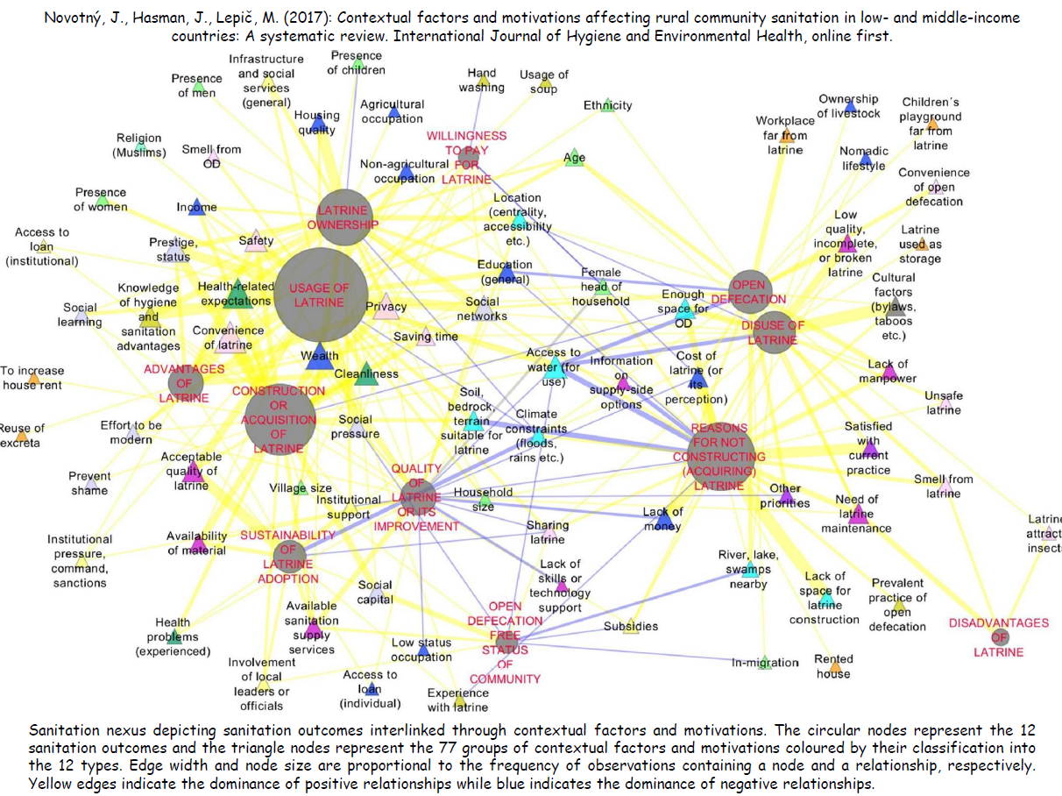
Popis reality obtížný
Notes:
Kvantitativní výzkum vychází z přírodních věd (přesně měřitelná a kvantifikovatelná skutečnost)
Redukce informací, analýzy vztahu, populace, času
Výrazné zjednodušení popisu reality
Riziko zkreslení
Obtížné určení kauzality

Slide 11
Interpretace - opakování
Zkreslení
konfirmační
haló efekt
klam přeživších
- klam dostupnosti
Kauzalita a confoundery
průkaz příčinnosti obtížný
nejčastější confoundery?
Notes:
konfirmační - upřednostnění informací, které podporují můj názor
haló efekt - první dojem
Další na https://bezfaulu.net/kognitivni-zkresleni/
Bradford Hillova kritéria kauzality
1. síla asociace
2. konzistence asociace
3. specifita asociace
4. temporalita
5. biologický gradient
6. pravděpodobnost asociace
7. koherence asosiace
8. experiment
9. analogie
(10. reverzní kauzalita)

Slide 12
Dotazník
Tvorba dotazníku není volnou tvorbou a má svá pravidla. Při jejich nedodržení získáváte nekomparovatelná a nevalidní data vzhledem k cíli svého výzkumu.

Slide 13
Terminologie
RESPONDENT - osoba, která dotazník vyplňuje
POLOŽKY - jednotlivé prvky dotazníku
ADMINISTRACE - způsob zadávání dotazníku
NÁVRATNOST DOTAZNÍKU - response rate

Slide 14
Příprava
Výzkumné hypotézy
  Literární rešerše
  Observační deskriptivní studie
Validované škály
  Literární rešerše (cílová populace, překlad)
Zkoumaný vzorek se vztahem k cílové populaci
  Způsob komunikace
  Způsob distribuce

Slide 15
Cíl dotazníku
Nutné přesně formulovat cíl a úlohu dotazníku ve vztahu ke zkoumanému výzkumnému problému, ale i k respondentovi!
Jasná celková koncepce dotazníku
Orientace na hlavní výzkumné body
  Vstupní a výstupní proměnné
  Confounding faktory
Jasné zaměření jednotlivých položek
Zajištění validity a komparovatelnosti

Slide 16
Struktura dotazníku
Promyšlená (!)
  Obhajitelnost každé položky
  Vhodná granularita položek (hlavní proměnné vs. confounding)
Členění
  Dotazník je rozdělen do několika okruhů či témat
  Okruhy se naplňují položkami

Slide 17
Základní části dotazníku
Vstupní část
Položky dělené dle témat
Poděkování za spolupráci

Slide 18
Vstupní část
Hlavička
  Představení instituce a/nebo autorů
Vysvětlení cíle
  Zdůrazní se význam respondentových odpovědí pro řešení problematiky
  Motivace respondenta k pečlivému vyplňování a vrácení dotazníku
Pokyny
  Ilustrativní příklad vyplnění

Slide 19
Položky
Logický sled
  Tematické skupiny otázek
Dramaturgie sledu otázek
  Snadné a zajímavé otázky
    Méně zajímavé otázky
      Zajímavé otázky - jiná forma

Slide 20
Položky - uzavřené
Nabízí hotové alternativní odpovědi
Respondent zaznačí (zakroužkuje, podtrhne) vhodnou odpověď
Varianty odpovědí se připraví na základě poznání problematiky a předvýzkumu (dotazník, interview)
Výhoda – lehké zpracování (elektronizace a kódování)

Slide 21
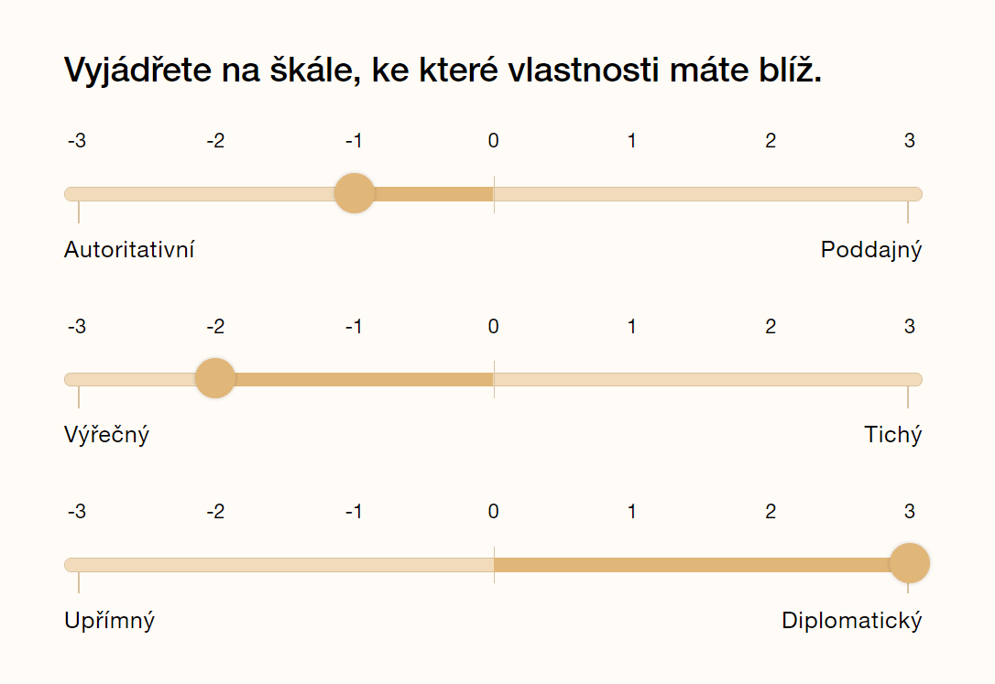
Položky - uzavřené
Dichotomické, trichotomické, výběrové, výčtové, seřazení položek, Likertova škála, sémantický diferenciál
Typ odpovědi neumím se vyjádřit, nevím, neumím se rozhodnout, nedovedu posoudit je velmi důležité.
Kdyby byl respondent donucen vyjádřit se ANO - NE, zkreslilo by to výsledky.

Slide 22
Položky - otevřené
Respondent volně odpovídá na zadanou otázku
Otázka jenom nasměruje, nevnucuje a nenabízí voby odpovědí
Zdroj nových neznámých údajů
Často náročnější a komplikovanější
Obtížnější zpracování

Slide 23
Položky - polouzavřené
Nabízejí nejprve alternativní odpověď
Potom žádají o vysvětlení, objasnění
Souhlasíte se zřízením speciálních škol pro nadané děti?
Ano – ne. Pokud ano, proč? …………..

Slide 24
Způsob tvorby položek
1. Existující škála přeložená do češtiny a validovaná pro stejnou cílovou populaci
2. Existující škála přeložená do češtiny a validovaná pro jinou cílovou populaci
3. Existující škála nepřeložená do češtiny a validovaná pro jinou cílovou populaci
4. Modifikace existujících škál
5. Tvorba vlastní škály

Slide 25
Existující škála přeložená do češtiny a validovaná pro stejnou cílovou populaci
Primární cíl
Zajistí sběr validních dat a následnou komparovatelnost
Příklady:
  Vzdělání – škála odpovědí dle ISCED
  Zaměstnání – Kódování a grouping dle ISCO
  Pohybová aktivita – kompletní škála IPAQ
  FFQ - Nutritools
Notes:
Nutritools - https://www.nutritools.org/

Slide 26
Existující škála přeložená do češtiny a validovaná pro jinou cílovou populaci
Jiná populace:
  Jiná věková kategorie
  Těhotné
  Jiné vzdělání
  …
Součást pilotáže by měl být i validační proces.

Slide 27
Existující škála nepřeložená do češtiny a validovaná pro jinou cílovou populaci
Zahraničí = jiný sociokulturní kontext = jiná cílová populace
Překlad
  Dvojitý zpětný překlad (profi)
  Důraz na správnou terminologii
Potřeba validace

Slide 28
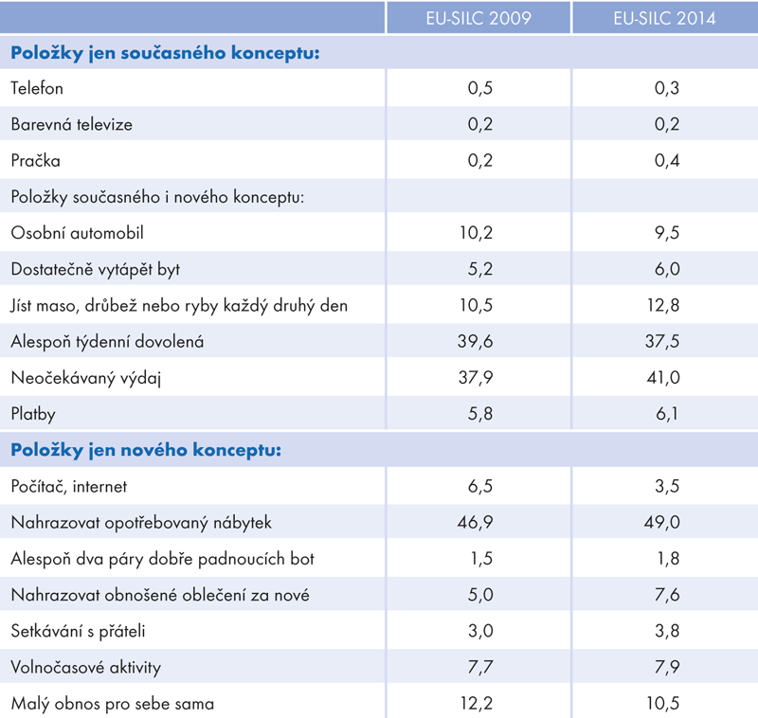
Modifikace existujících škál
Modifikací se ztrácí přirozeně validita škály (nutnost opakovat)
Problematická komparovatelnost
Notes:
Obrázek - https://www.statistikaamy.cz/2015/03/19/jak-se-meri-materialni-deprivace/

Slide 29
Modifikace existujících škál
SFFQ
  Cíl analýzy definuje podobu dotazníku
    Skupiny potravin/potraviny
    Nutrienty
    Výživové vzorce
  Organizačně-technické možnosti definují rozsah dotazníku
    Plnohodnotný SFFQ vs. průvodka
  Lokální/regionální potraviny
  Grouping potravin

Slide 30
Tvorba vlastní škály
Nikdy není první volba (literární rešerše)
Problematická komparovatelnost
  Volba standardu
  Např. škálu otestuji u různých věkových/vzdělanostních kategorií (čtivost)
Potřeba validace

Slide 31
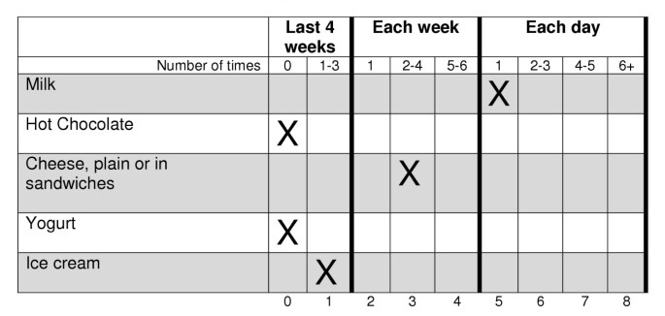
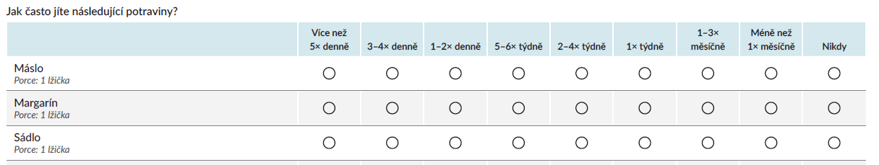
Citlivost škál
Není škála citlivá pouze na jednom ze svých krajů?
Jakou frekvenční škálu použijete pro SFFQ?
Notes:
Obrázek 1 - https://link.springer.com/article/10.1007/s10389-020-01444-3/figures/2
Obrázek 2 - https://bmcpublichealth.biomedcentral.com/articles/10.1186/1471-2458-5-135
Obrázek 3 – převzato ze studie CELSPAC: Young Adults

Slide 32
Validace v nutriční epidemiologii
Validace dotazníků
  FFQ vs záznamové metody (0,4–0,7)
  Biochemické markery
Biomarkery
  Energetický příjem a značená voda
  Dusík v moči a bílkoviny
  Složení tuku ve stravě a v membránách Ery/adipocytů
  Lignin a vláknina cereálií, DHBA a DHPPA
Vždy k cílové populaci!

Slide 33
Validita položek
Vysokou validitu mají faktografické položky
  Věk, pohlaví
Položky vyžadující odhad nebývají přesné, je třeba údaje v mysli rekonstruovat
  Kolik času věnujete týdně studiu?
  Jakým způsobem jste se dozvěděli o nové knize?
Nižší validitu mají také položky týkající se názorů, postojů, zájmů

Slide 34
Validita položek
Správnost odpovědí respondentů nezáleží jen na znění otázky/položky, ale i na respondentech samotných
  Někdo odpovídá pečlivě, pravdivě
  Někdo k vyplňování přistupuje volně, přibarvuje si
  Záměrné zkreslení (obézní)
Počítat s povrchním odpovídáním zejména
  u neanonymních dotazníků
  u anonymních, když respondent považuje dotazník za nedůležitý

Slide 35
Validita položek
Lidi občas lžou, i když nechtějí
Zaměřené na chování, které neodpovídá společenské normě, nicméně se ho lidé dopouští
Míváte občas myšlenky anebo nápady, o kterých byste si nepřáli, aby je měli jiní lidé? Ano – Ne

Slide 36
Doporučení
1. Formulujte jasné otázky/položky
• Terminologie
• Respondenti budou rozumět stejným způsobem
• Jasná otázka pro autora dotazníku nemusí být jasná pro respondenty

Slide 37
Jakou podlahovou krytinu používáte?
a)Vinyl, PVC (lino)
b)Přírodní linoleum
c)Přírodní marmoleum
d)Parkety, dřevo korek
e)Dlažba
f)Lamino
g)Koberec

Slide 38
Jak často jíte luštěniny?
Co je košťálová zelenina?
Jaké druhy vína znáte?
Kolik šálků kávy vypijete za den?
1 2 3 4 5 a více

Slide 39
Doporučení
2. Příliš široké znění vede k příliš volným odpovědím
Myslíte si, že konzumace ovoce a zeleniny prospívá?
Ovoce nebo zeleniny? Obojího? Čemu prospívá? Planetě nebo mně?

Slide 40
Doporučení
3. Výrazy
Několik, průměrně, obyčejně, někdy
Respondenti tyto výrazy interpretují různě. Snaha se jim vyhnout.
Kolik hodin průměrně týdně strávíte v práci?
Část respondentů udělá součet hodin za týden.
Část respondentů udělá průměr hodin strávených za týden.

Slide 41
Doporučení
4. Vyhněte se dvojitým otázkám
Nutriční terapeutky a terapeuti pracující v nemocnici jsou povinni dodržovat hygienická pravidla daná legislativou a proto nemohou nabízet stravování formou švédských stolů.
Souhlasím – Nesouhlasím
Respondent může odpovídat pouze na jednu část věty.

Slide 42
Doporučení
5. Tvořte jednoduché otázky
Otázky mají být lehce pochopitelné, lehce zodpověditelné
Dlouhým jde hůře rozumět
Znechucují respondenty
Zpomalují vyplňování dotazníku

Slide 43
Doporučení
6. Dávejte jen takové otázky, na které respondenti dovedou odpovědět.
Zohlednit vzdělání, věk, kognitivní schopnosti, aj.
Klasický problém je u FFQ:
  Jak často jste jedl/a v posledních 3 měsících kedlubny a ředkvičky v porci 50 g?

Slide 44
Doporučení
7. Otázky musí být pro respondenty smysluplné
Když dáte otázky, ke kterým nemají vztah, nebo nevidí vztah k tématu dotazníku, odpoví povrchně.
Dotaz na spánek v nutričním dotazníku (rMEQ).
  Odborník: Kvalita spánku ovlivňuje složení těla.
  Bez vysvětlení respondent nevidí smysl škály rMEQ v nutričním dotazníku.

Slide 45
Doporučení
8. Vyhněte se záporným výrazům
Často se přehlédnou (VŠ test)
Často se nesprávně interpretují (neporozumění)
Uzeniny nejsou mými oblíbenými potravinami.
Souhlasím – Nesouhlasím
Pokud je nutné použít záporné slovo, zvýrazněte ho tiskem
Zcela vylučte dvojitý zápor
Nedomnívám se, že jsou nutriční terapeutky/terapeuti nerespektovaní.
Ano – Ne

Slide 46
Doporučení
9. Vyhýbejte se otázkám, které vzbuzují předpojatost
Týkají se obvykle nějaké osoby nebo instituce
Souhlasíte nebo nesouhlasíte s návrhem vašeho vedoucího?
Ano – ne
Na některé otázky respondent odpovídá tak, jak je to společensky žádoucí, i když je dotazník anonymní.
Zesměšňuje některý kolega své pacienty na oddělení?
Ano – ne
Možné řešení (mimo přeformulování otázky): Přeformulace odpovědí
ano – někdy ano, někdy ne – záleží to na situaci – ne

Slide 47
Check-list
Je tato otázka opravdu nezbytná?
Měří tato otázka opravdu to, co chceme měřit?
Je tato otázka srozumitelná každému?
Je respondent schopný poskytnout odpověď?
Neptá se otázka na dvě různé věci najednou?
Není otázka sugestivní?
Je výčet kategorií na uzavřenou otázku vyčerpávající?
Je opravdu nezbytné použít otevřenou otázku?
Mají odpovědi všech respodnentů stejnou váhu?
Není otázka nepříjemná, znepokojující?

Slide 48
Děkujeme za pozornost

